Slide 1
17/03/2022
La Mesure de préservation de l’emploi de R&D des entreprises
dans le cadre du plan France Relance

Slide 2
Mesure de préservation de l’emploi de la R&D des entreprises
Contexte général
Plan France Relance – Compétitivité - Souveraineté technologique
Objectifs de la mesure
Faire face à la montée forte d’un chômage conjoncturel et à l’incapacité des jeunes diplômés à trouver un emploi,
Anticiper un sous-investissement en R&D des entreprises qui fragilisera leur compétitivité à venir.
France Relance : 100 milliards d’euros dont 40 de contributions européennes
300 millions d’euros
Pour la mesure de préservation de l’emploi dans la R&D
Plus de 2000 emplois soutenus

Slide 3
Actions possibles dans le cadre d’un contrat de recherche entre une entreprise et un laboratoire
Mise à disposition des entreprises de jeunes diplômés à bac+5 et bac+8 embauchés par les établissements publics :
Coût salarial pris en charge par l’État à hauteur de 48 k€/an en moyenne
Mise à disposition de manière temporaire au sein de laboratoires du CNRS les personnels de R&D en CDI d’une entreprise :
Coût salarial pris en charge par l’État à hauteur de 63 k€/an en moyenne.
Le CNRS est un opérateur majeur de la mesure : près de 150 emplois déjà soutenus

Slide 4
Calendrier
Possibilité de bénéficier de cette mesure uniquement jusqu’au 1er juin 2022 !
Les dossiers doivent être initiés avant le 1er juin et signés avant le 1er octobre 2022.
31 décembre 2024 : Fin d’exécution des contrats !

Slide 5
Entreprises éligibles
Créées avant le 01/01/2019
Disposant des capacités internes pour conduire des travaux de R&D
Disposant de la capacité à mener le projet dans la durée
Les sociétés détenues par l’État sont éligibles sauf :
les filiales de valorisation des organismes de recherche ;
les sociétés créées ou labellisées en réponse à un AAP ou AMI de l'Etat ou de l'un de ses opérateurs. Le choix quant à la forme juridique, l'organisation de la gouvernance et l'objet social est limité par le cahier des charges de l'AAP et de l'AMI. Cette société peut user d'une dénomination déposée par l'Etat (SATT, ITE, ...).

Slide 6
Modalités de mise en œuvre
Monter un projet de collaboration de recherche :
Description du projet scientifique
Durée de la collaboration
Modalités de financement
Description des activités exercées par le(les) personnel(s) de R&D
Jeunes diplômés bac+5 et bac+8 :
Cadrage du temps passé en entreprise dans le contrat de collaboration de recherche (convention d’accueil en entreprise)
Personnels en R&D d’une entreprise :
Mise en place d’une convention de mise à disposition (MAD) sur la durée du contrat de collaboration : 12 à 24 mois au maximum
Quotité de temps en MAD au CNRS (80 % ou 50%)
Remboursement par le CNRS à l’entreprise du salaire du(des) personnels en MAD à hauteur du temps de MAD

Slide 7
Vos contacts au CNRS
Vous avez identifié le laboratoire avec lequel vous souhaitez collaborer,
Contactez le laboratoire concerné et/ou le Service du Partenariat et de la Valorisation de la Délégation Régionale,
ils sauront vers quel service d’accompagnement vous orienter !
https://www.cnrs.fr/fr/delegations-regionales-du-cnrs
Vous avez un projet de recherche mais vous n’avez pas encore identifié de laboratoire :
Dre.secretariat@cnrs.fr

Slide 8
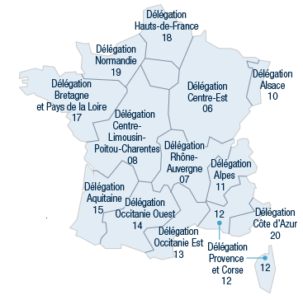
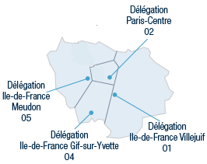
Les Services du Partenariat et de la Valorisation
dr18.contrats-innovation@cnrs.fr
dr19.spv@cnrs.fr D
SPV@dr17.cnrs.fr D
dr06.spv@cnrs.fr
spv.dr08@listes.cnrs.fr D
spv.dr10@listes.cnrs.fr
spv.dr07@listes.cnrs.fr
spv-industrie@dr11.cnrs.fr
spv@dr12.cnrs.frD
dr20.spv@listes.cnrs.fr
spv.dr01@listes.cnrs.fr
spv@dr2.cnrs.fr
spv@dr4.cnrs.fr
DR13.Valorisation@cnrs.fr D
spv@dr5.cnrs.fr
DR14.liste.SPV@dr14.cnrs.fr D
spv.dr15@listes.cnrs.fr D

